Slide 1
第二章 运算方法和运算器
2.1 数据与文字的表示
2.2 定点加法、减法运算
2.3 定点乘法运算
2.4 定点除法运算
2.5 定点运算器的组成
2.6 浮点运算与浮点运算器
先修知识：基础数学、程序语言设计（C或者C++等高级语言）、离散数学
返回

Slide 2
2.2 定点加法、减法运算
2.2.1 补码加减法
2.2.2 溢出检测
2.2.3 基本的加法和减法器
2.2.4 十进制加法器

Slide 3
2.2.1 补码加减法
补码加法： [X+Y]_{补} = [X]_{补} + [Y]_{补}
补码减法： [X-Y]_{补} = [X]_{补} -[Y]_{补}= [X]_{补} + [-Y]_{补}
补码运算的基本规则
  参加运算的两操作数和运算结果均以补码表示
  符号位和数值位一样参加运算
  若求和，将两操作数补码直接相加，得两数之和的补码
  若求差，将减数变补(由[Y]_{补}求[-Y]_{补})，然后与被减数相加，得两数之差的补码

Slide 4
2.2.1 补码加减法
  例 x=-0.1011,y=0.0111
  解：[x]_{补}=1.0101 [y]_{补}=0.0111
  [x+y]_{补}=[x]_{补}+[y]_{补}=1.0101+0.0111=1.1100
  x+y=-0.0100
  例 x=+0.11011,y=-0.11111
  解：[x]_{补}=0.11011 [y]_{补}=1.00001 [-y]_{补}=0.11111
  [x-y]_{补}=[x]_{补}+[-y]_{补}=0.11011+0.11111=1.11010
  一个正数减一个负数得到一个负数？

Slide 5
2.2.1 补码加减法
补码运算例题
X + Y
1) X=3
Y=2
X_{补} = 0 0011
Y_{补} = 0 0010
2) X= –3
Y= –2
X_{补} = 1 1101
Y_{补} = 1 1110
（+5补码）
0 0101
（-5补码）
1 1011
1
自然丢失
X - Y
3) X= 4
Y= –5
X_{补} = 0 0100
Y_{补} = 1 1011
(-Y)_{补} = 0 0101
4) X= –4
Y= 5
X_{补} = 1 1100
Y_{补} = 0 0101
(-Y)_{补} = 1 1011
（+9补码）
0 1001
（–9补码）
1 0111
1
自然丢失

Slide 6
2.2.1 补码加减法
补码运算例题
1) X=10
Y=7
X_{补} = 0 1010
Y_{补} = 0 0111
2) X= –10
Y= –7
X_{补} = 1 0110
Y_{补} = 1 1001
（-15补码）
1 0001
（15补码）
0 1111
1
自然丢失
正溢出
负溢出
正溢出：运算结果大于机器所能表示的最大正数
负溢出：运算结果小于机器所能表示的最小负数

Slide 7
2.2.2 溢出的检测
根据两个操作数的符号与结果的符号判别
    OVR = Af Bf Sf + Af Bf Sf
根据两数相加时产生的进位判别
    OVR = Cf Cn + Cf Cn = Cf Cn
采用变形补码运算（两位符号位Sf1 Sf2 ）
[X]_{变形补码}= X 0≤X<1
4+X -1≤X<0
[X]_{变形补码}= X 0≤X<2^{n}
2^{n+2}+X -2^{n}≤X<0
+

Slide 8
2.2.2 溢出的检测
变形补码运算
（1）3+2：
（2）10+7：
00 0011
00 0010
00 1010
00 0111
00 0101
01 0001
Sf1 Sf2 = 00 结果为正，无溢出
Sf1 Sf2 = 01 结果为正溢出
（3）-3+(-2)：
（4）-10+(-7)：
11 1101
11 1110
11 0110
11 1001
11 1011
10 1111
Sf1 Sf2 = 11 结果为负，无溢出
Sf1 Sf2 = 10 结果为负溢出
OVR = Sf1 Sf2 + Sf1 Sf2 = Sf1 Sf2
+

Slide 9
作业
书本第61页，5、6
补充：
  1、已知X和Y，试用它们的变形补码计算出X+Y，并指出结果是否溢出
  1) X= 0.11011， Y= 0.11111
  2) X= -0.10110， Y= -0.00001
  2、已知X和Y，试用它们的变形补码计算出X-Y，并指出结果是否溢出
  1) X= 0.11011， Y= -0.11111
  2) X= 0.10111， Y= 0.11011

Slide 10
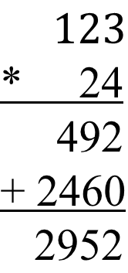
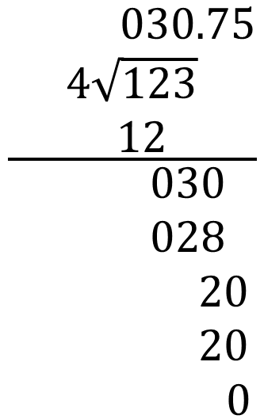
乘除(思维引导)
乘除算可以转化为加减运算
后续课程：高级语言编程、单片机开发、编译原理、计算机体系结构

